Slide 1
Árboles
trees

Slide 2
Árboles Binarios de Búsqueda auto-balanceados
AVL

Slide 3
Árboles binarios de búsqueda
Intenta mantener la altura del árbol lo más pequeña posible
Árboles balanceados de búsqueda AVL (Adelson-Velsky and Landis)
Las alturas de los dos hijos (sub-árboles) de cualquier nodo tienen una diferencia de a lo más 1.
En términos de implementación, hay que agregar una variable altura a la estructura nodo

Slide 4
Creación
Exactamente igual que el árbol binario.

Slide 5
Agregar nodo
Agregar nodo como se hace en un BST normal
Revisar la condición: Diferencia entre las alturas de los sub-árboles
Rotar sub-árbol a la izquierda o hacia la derecha según corresponda

Slide 6
Rotación
12
12
8
18
8
18
5
5
11
17
2
0
17
11
4
7
4
7
2
2

Slide 7
Rotación
12
12
8
18
5
18
5
4
2
0
17
17
11
8
4
7
2
7
11
2

Slide 8
Rotación
struct node *rightRotate(struct node *y) {
struct node *x = y->left;
struct node *z = x->right;
x->right = y;
y->left = z;
y->height = height(y);
x->height = height(x);
return x;
}
struct node *leftRotate(struct node *x){
struct node *y = x->right;
struct node *z = y->left;
y->left = x;
x->right = z;
y->height = height(y);
x->height = height(x);
return y;
}

Slide 9
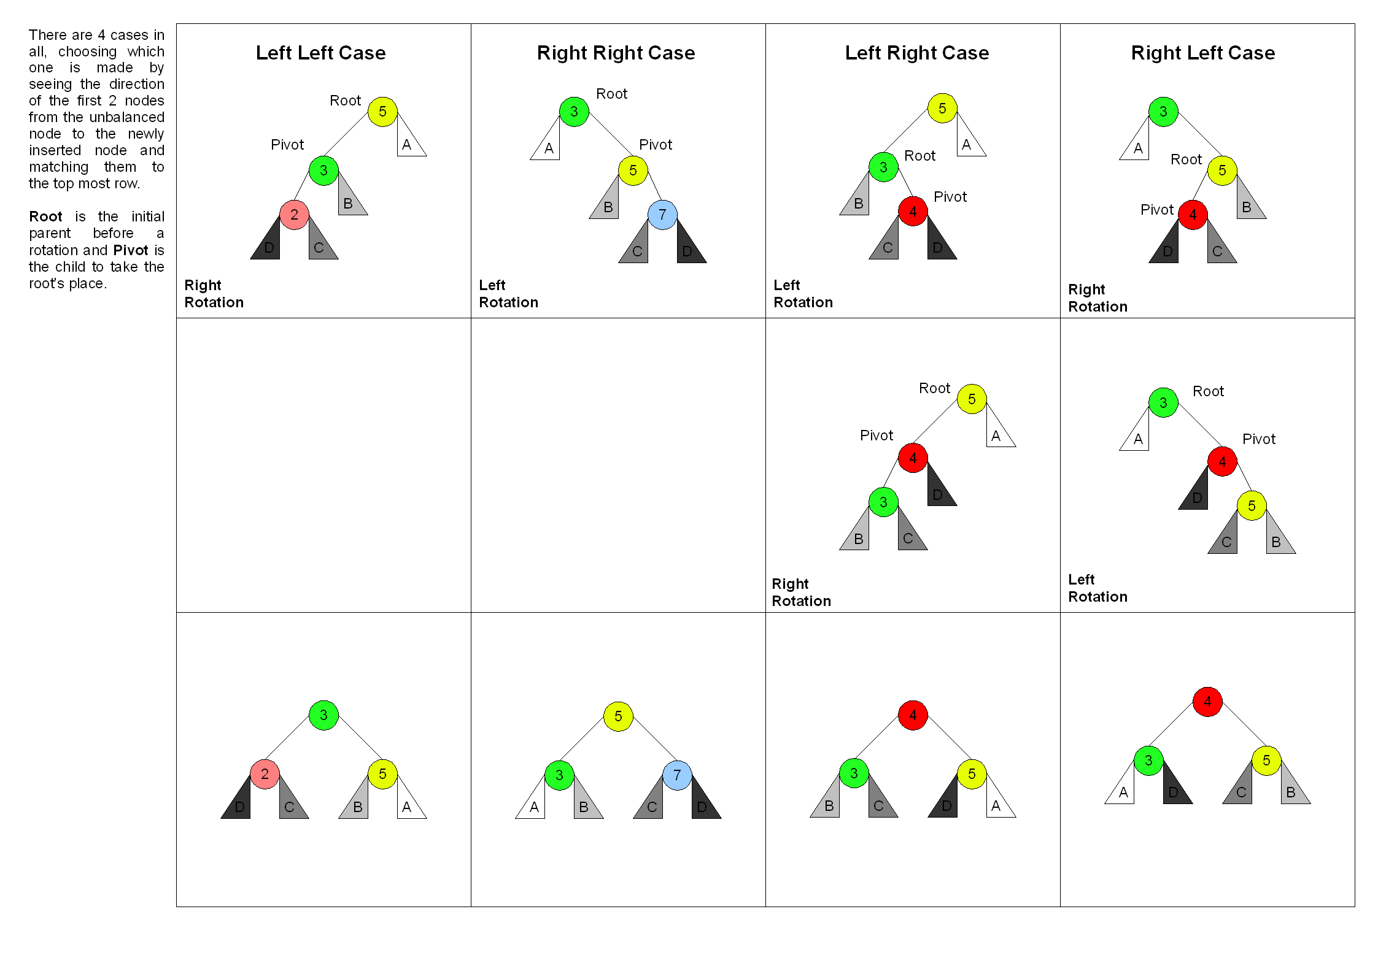
Mtanti at English Wikipedia

Slide 10
Agregar nodo
struct node *insert(struct node *node, int data) {
if (node == NULL){
return(newNode(data));
}
if (data < node->data) {
node->left = insert(node->left, data);
}
else {
node->right = insert(node->right, data);
}
node->height = height(node); int balance = balance(node);
if (balance > 1 && data < node->left->data) {
return rightRotate(node);
}
if (balance < -1 && data >= node->right->data) {
return leftRotate(node);
}
if (balance > 1 && data >= node->left->data) {
node->left = leftRotate(node->left);
return rightRotate(node);
}
if (balance < -1 && data < node->right->data) {
node->right = rightRotate(node->right);
return leftRotate(node);
}
return node;
}

Slide 11
Eliminar nodo
Similar a insertar nodo
Luego de eliminar el nodo, deben actualizarse los ancestros

Slide 12
Eliminar nodo
struct node* delete(struct node* root, int data) {
if (root == NULL) {
return root;
}
if ( data < root->data ) {
root->left = delete(root->left, data);
}else if( data > root->data ) {
root->right = delete(root->right, data);
}else{
if (root->left == NULL) {
struct node *temp = root->right;
free(root);
return temp;
} else if (root->right == NULL) {
struct node *temp = root->left;
free(root);
return temp;
}
struct node* temp = minValueNode(root->right);
//struct node* temp = maxValueNode(root->left);
root->data = temp->data;
root->right = delete(root->right, temp->data);
}
if (root == NULL) {
return root;
}
root->height = height(root);
int balance = balance(root);
if (balance > 1 && root->left->left->height - root->left->right->height >= 0)
return rightRotate(root);
if (balance > 1 && root->left->left->height - root->left->right->height < 0) {
root->left = leftRotate(root->left);
return rightRotate(root);
}
if (balance < -1 && root->right->left->height - root->right->right->height <= 0)
return leftRotate(root);
if (balance < -1 && root->right->left->height - root->right->right->height > 0) {
root->right = rightRotate(root->right);
return leftRotate(root);
}
return root;
}

Slide 13
Conclusión
Árboles binarios de búsqueda disminuye complejidad temporal
Balance es necesario
AVL permite balancear en inserción y borrado

